Slide 1


Tim Koch

Slide 2
Gliederung
Postman
Vorteile
How To
Licensing
Demo

Slide 3
Postman
API Client
Requests
One for many APIs
Response analysis
Automated Testing
Test Suites
Share with Collaborators

Slide 4
Vorteile Postman
Graphically purified API testing
Automated API testing
Including Tests on HTTP Status codes
Possibility to send variables in the Request Body

Slide 5
How To
Use Collections
Requests
Get
Put
Post
Delete
Monitor
All Tests will run on a specific day
Automation

Slide 6
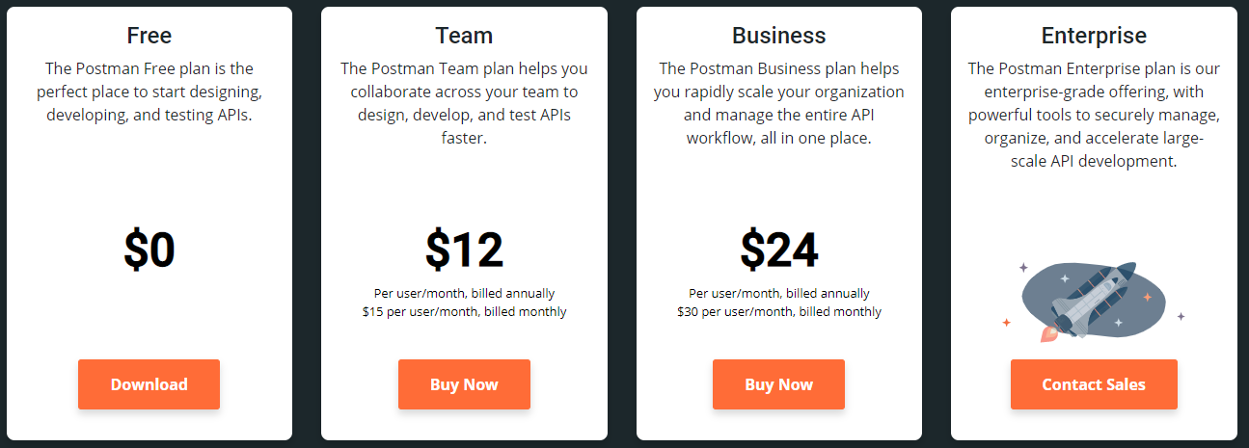
Licensing
Notes:
Free für Entwickler -> für Private use ausreichend
- Design, develop and test APIs
- Auch als Team nutzbar
Team + Schnellere Entwicklung mit tools
Business + Authentication mit SSO
+ Rollen und Freigaben für Nutzer
Enterprise + Besserer Vertrag mit Postman
+ Alle arbeiten nach einem Führungsbild und Organisation kann sich daran anpassen

Slide 7

DEMO

Slide 8
Vielen Dank für eure Aufmerksamkeit

